Slide 1

02.1-1
아두이노 포트
부저 스위치
아두이노 포트를 통하여 신호를 입력해 하는 방법에 대해서 알아 봅니다.

Slide 2
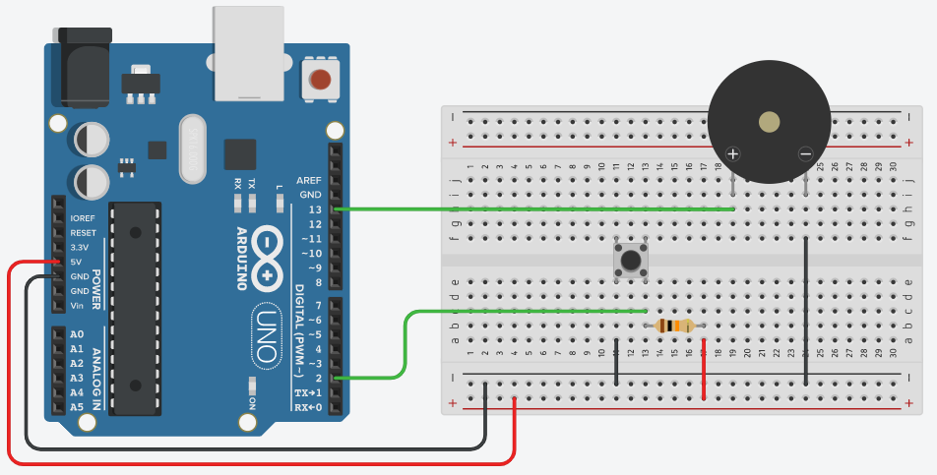
01.2
예제 실행해 보기
실습1 : 버튼으로 부저 소리내기

Slide 3
01.2
예제 실행해 보기
예제코드
https://www.tinkercad.com/things/btFmMYfq1rR
// C++ code
//
void setup()
{
pinMode(13, OUTPUT);
pinMode(2,INPUT);
}
void loop()
{
int sw = digitalRead(2);
if(sw == HIGH) {
digitalWrite(13, LOW);
} else {
digitalWrite(13, HIGH);
}
}

Slide 4
01.2
예제 실행해 보기

